Slide 1
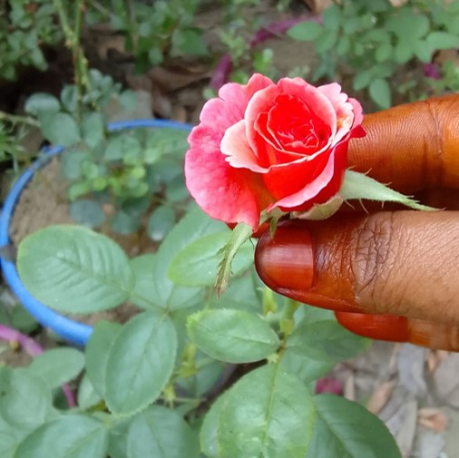
স্বাগতম , শিক্ষার্থী বন্ধুরা ।

Slide 2
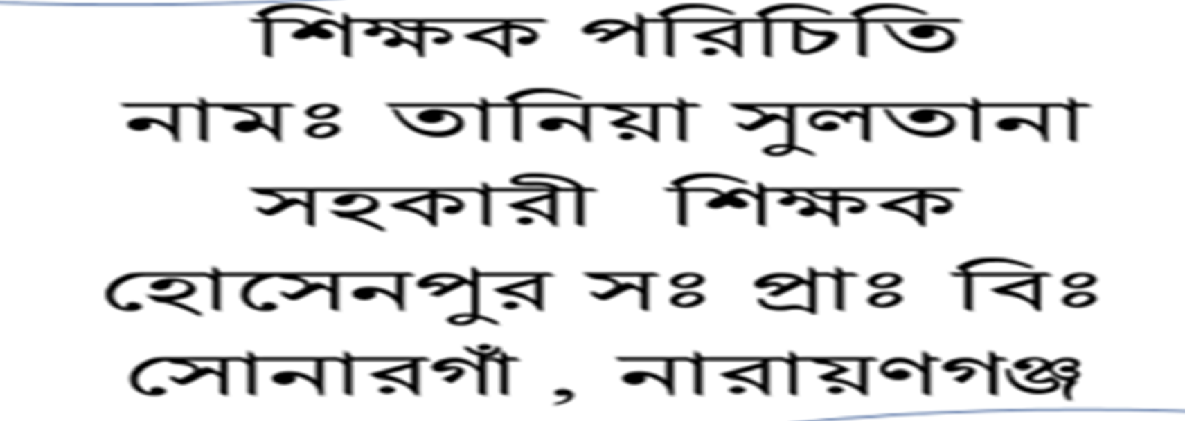

Slide 5
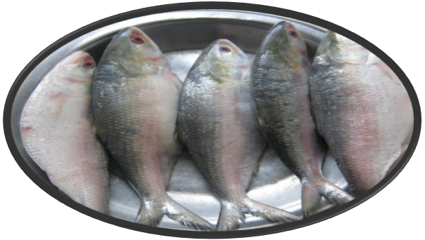
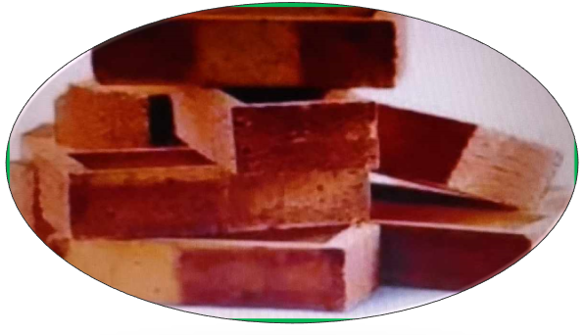
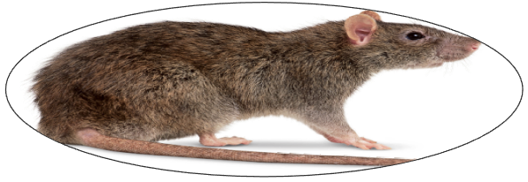
এসো কিছু ছবি দেখি ।

Slide 6
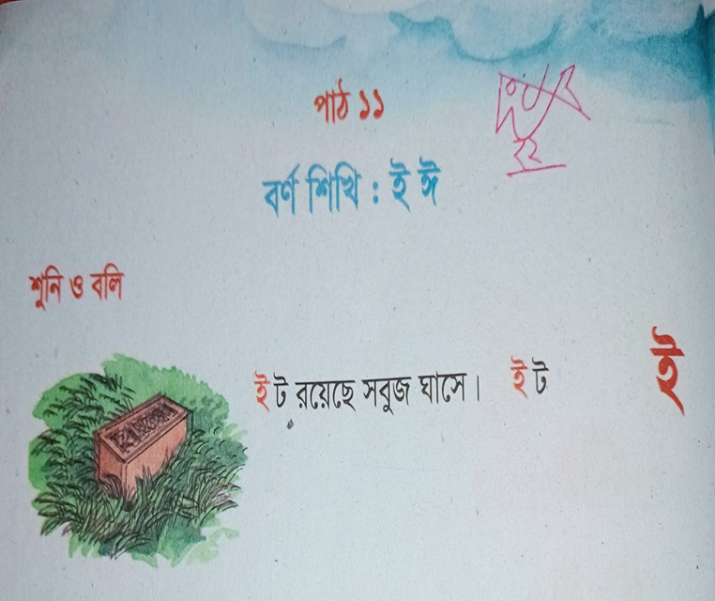

Slide 7
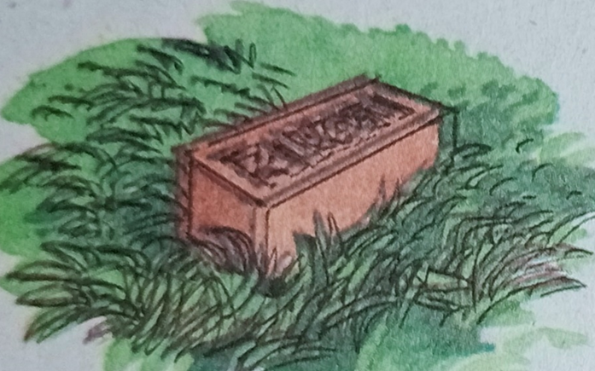

Slide 10
‘ই’ দিয়ে গঠিত শব্দের নিচে দাগ দাও ।

Slide 11
মূল্যায়ন
ই বর্ণ দিয়ে ৫ টি করে শব্দ বল ।

Slide 13
সবাইকে ধন্যবাদ ।

